Slide 1
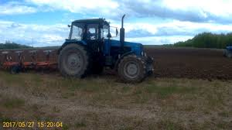
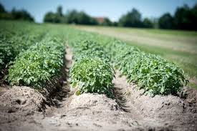
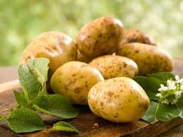
7-Мавзу. Картошка экиладиган ерга ишлов бериш

Slide 2
Режа:
Ерга ишлов беришга талаблар.
Тупроққа асосий ишлов бериш.
Экиш олдидан ерга ишлов бериш.
Картошкани ўғитлаш.

Slide 3
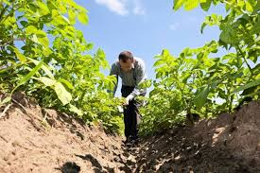
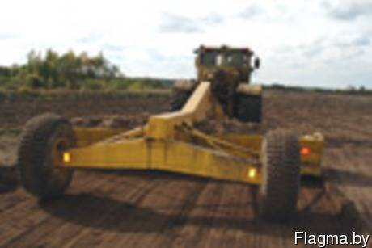
Ерга ишлов беришга талаблар.
Картошкани суғориб етиштириладиган замонавий технология асосида суғориб етиштириш шароитда майдонларни текис бўлиши, мунтазам равишда унумдорлигини ошириш ва тупроқни сув-физик хусусиятларини яхшилаш, шунингдек ер юзасини ровон бўлишини назарда тутади. Картошкани экиш, парвариш қилиш ва ҳосилини йиғиштиришда машиналарнинг юқори сифат ва самарали ишлаши учун ерга асосий ҳамда экиш олдидан яхши ишлов бериш ва капитал текислаш орқали шароит яратилади.

Slide 4
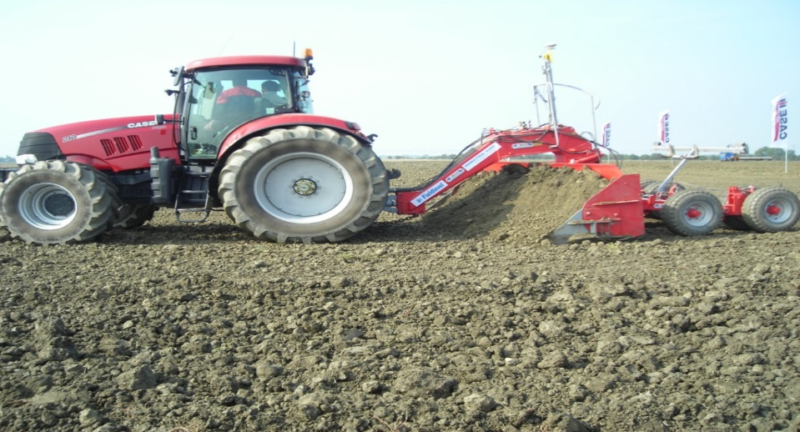
Тупроқни механик таъсири қаршилиги остида майда ҳамда шакли ўзгарган тугунаклар ҳосил бўлдаи. Бу, хусусан юқори ёпишқоқли хусусиятига эга бўлган лойтупроқ ва соғтупроқли ерларда кўп кузатилади. Бундай тупроқлар зичлашиб қолганида картошка илдизи тупроқнинг чуқур қатлами томон ўсмасдан балки уни юза қатламига (0-15 см) жойлашиб қалади.
Бу тупроқларга ҳаво етарли даражада сингимагани учун микрофлораси фаолияти секинлашади. Зичлашган тупроқлар ғоваклик заррачалари жуда кичиклашиб кетиши натижасида ва таркибида суви кўп бўлишитга қарамасдан уни ўзлаштириб бўлмайди.

Slide 5
Қуруқ тупроқнинг зичлик қиймати ва унга ишлов бериш даврида грунтга (ерга) тушиши мумкин бўлган максимал босимга йўл қўйиш чегаралари
Тупроқ турлари | Тупроқ таркибидаги заррачалар ўлчами, мм |  |  | Қуруқ тупроқнинг зичлик қиймати чегараси г/см³ | Грунтга тушадиган максимал босим. кПа
 | 0,02 (лой) | 0,002.... 0,063 (чангси мон тупроқ) | 0,063.... 2,000 (қум) |  | Баҳорда (дала нам сиғими 80% ) | Ёзда кузда (дала нам сиғими 70% )
Қум | 3 | 17 | 80 | 1,54 | 50 | 80
Боғланишли қум | 5 | 20 | 75 | 1,52
Қумлоқ | 10 | 25 | 65 | 1,50
Енгил соғ тупроқ | 15 | 30 | 55 | 1,48 | 80 | 150
Ўртача соғтупроқ | 20 | 40 | 40 | 1,45
Оғир соғтупроқ | 25 | 55 | 20 | 1,45
Енгил лойтупроқ | 40 | 35 | 25 | 1,35 | 120 | 200
Ўртача лойтупроқ | 50 | 30 | 20 | 1,30

Slide 6
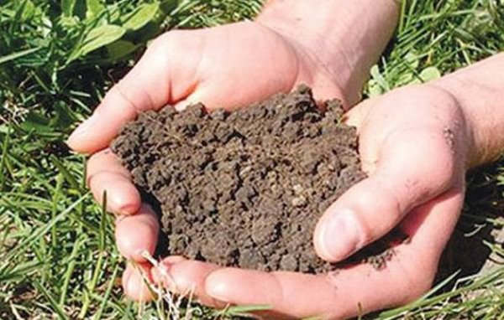
Ер картошка учун тайёрланганида бир хил ўлчамли- структурага эга бўлиши керак. Тупроқ зичланишидан ҳосил бўлган кесакчаларни энг йириги 12 мм дан ошмаслиги мақсадга мувофиқдир.
Тупроққа ишлов берилганида, у ўтмишдош ва оралиқ экинлар қолдиқлари, солинган органик ва минерал ўғитларни ернинг ҳайдалма қатламига бир хил чуқурликда кўмилишини таъминлаши керак.

Slide 7
Турли ўтмишдошлардан сўнг такрорий экин сифатида экилган помидор навларининг ҳосилдорлиги ва товарлилиги (Т.Э.Остонақулов, Н.Эшонқулов, Д.Облоқулов,
2001-2003 йиллар)
 | Ўтмишдош экин | Ўртача ҳосилдорлик, т/га | Шу жумладан‚ товар ҳосил |  | Ўтмишдош кузги арпага нисбатан қўшимча товар ҳосил
 |  |  | т/га | % | т/га | %
Тошкент тонги
1. | Кузги арпа | 21,5 | 19,5 | 90,7 | - | 100,0
2. | Кузги буғдой | 23,9 | 21,8 | 91,2 | 2,3 | 111,8
3. | Оралиқ экин (горох) | 25,5 | 23,3 | 91,5 | 3,8 | 119,5
4. | Эртаги сабзавот (карам) | 24,6 | 22,5 | 91,4 | 3,0 | 115,4
Дар Заволжья
5. | Кузги арпа | 25,3 | 22,8 | 90,1 | - | 100,0
6. | Кузги буғдой | 27,5 | 25,0 | 90,9 | 2,8 | 109,6
7. | Оралиқ экин (горох) | 30,1 | 27,6 | 91,8 | 4,6 | 121,1
8. | Эртаги сабзавот (карам) | 28,6 | 26,1 | 91,4 | 3,3 | 114,5

Slide 8
Картошка экиладиган тупроқларга турлича усулда ишлов бериш
Ишлов усули | Енгил тупроқ |  |  | Ўртача тупроқ |  |  | Кесакланишга моил тупроқ
 | 1 | 2 | 3 | 1 | 2 | 3 |  | 1 | 2 | 3
Кузги ишлов:
Юза | х
Чуқур |  |  |  |  | х | х | х |  | х
Кузда эгат олиш |  |  |  |  |  |  | х
Баҳорда шудгорлаш | х | х | х | х |  |  |  |  |  | х
Баҳорда экиш олдидан эгат олиш |  | х
Культивация ва борона солиш |  |  | х |  |  | х |  |  | х
Икки марта культивация солиш |  |  |  |  |  | х
Экиш | х | х | х | х | х | х | х |  | х | х

Slide 9
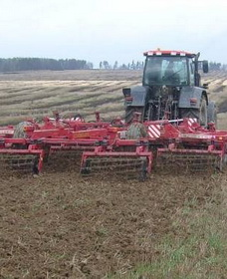
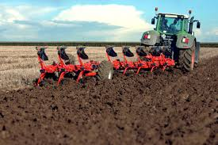
Тупроққа асосий ишлов бериш
Ўзбекистоннинг иссиқ қуруқ иқлимли ва сунъий суғориш йўли билан деҳқончилик қилинадиган шароитда картошка экиладиган ерга асосий ишлов бериш ўз хусусиятига эга. Суғориладиган ерлар тупроққа ишлов берадиган ва бошқа механизмлар ҳамда ўтказиладиган суғоришлар таъсирида ўзларининг майинлик тузилишини тезда йўқотади. Струтурасини бўзилиши ва ченгли тупроққа айланиши 15-20 см қатламигача етиб боради. Бундан ташқари тупроқнинг устки 20-25 см қатламдан кейин берч қатлам ҳосил бўлиш хусусияти мавжуд. Шу сабабли тупроқнинг донадорлик ҳолатини яхшилаш ва берг қатламини юмшатиш учун ерга 27-30 см чуқурликда ишлов бериш мақсадга мувофиқ.

Slide 10
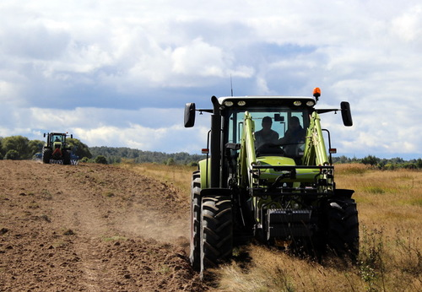
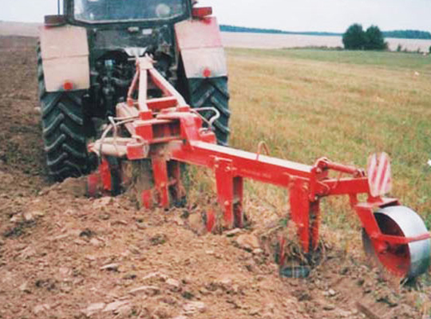
Ер экиндан эрта бўшаб уни бегона ўтлар босган бўлса, уни шудгор қилишдан олдин саёз ҳайдалади. Экиндан кеч бўшайдиган, бегона ўтлардан тоза ерлар саёз ҳайдалмасдан шудгор қилинади. Тупроқни саёз юмшатиш дискали гидрофил ЛДГ модификацияли, ППЛ-1-10-25 маркали плуглар ёрдамида ёки оддий плугларнинг ағдаргичи ечиб олиниб бажарилади. Механик таркиби оғир тупроқларда уни юмшатиш БДНТ-2,2 ва БД-10 маркали дискали оғир бороналар ёрдамида бажарилади.

Slide 11
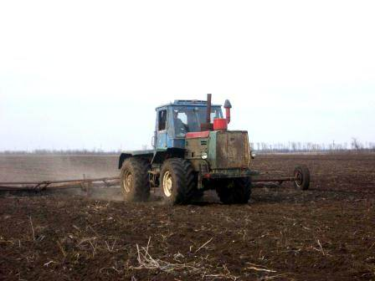
Ер куз фаслида етилган вақтида ҳайдалиши керак. Ўта нам тупроқларни ҳайдашда, трактор ғилдираклари сўқанинг сўнгги изидан юради, бу картошка ҳосилдорлигига салбий таъсир этади. Бунда заранг қатлам ҳосил бўлиши натижасида, ўсимлик сув ва озиқ моддаларни фақат ерни ҳайдалма қатламидан ўзлаштиради. Ер шудгор қилинганидан сўнг уни юзасида ҳосил бўладиган нотекисликларни сифатли текисланиши керак. Дала шудгор қилинганидан сўнг трактор буриладиган майдонга ишлов берилади.

Slide 12
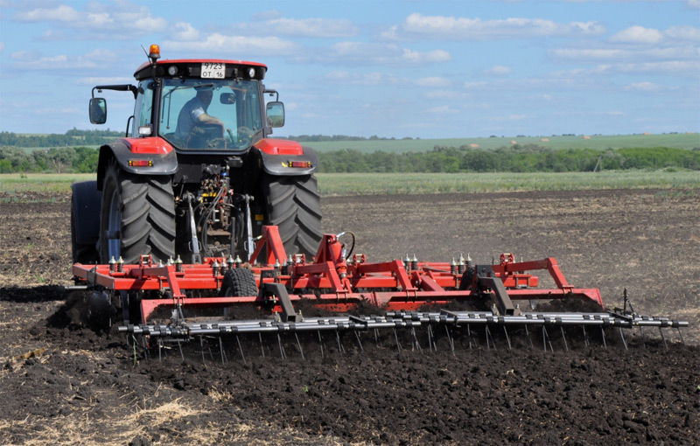
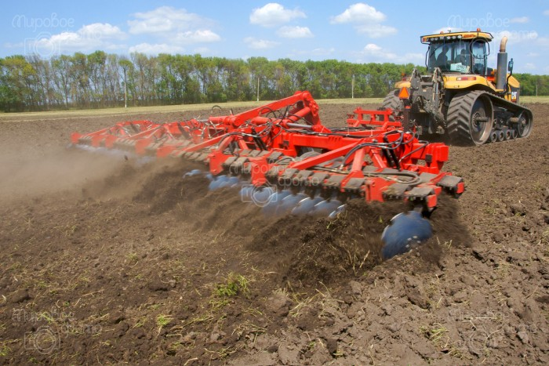
Экиш олдидан ерга ишлов бериш.
Картошка экиш олдидан ерга ишлов беришдан асосий мақсад куз-қиш ва эрта баҳорги даврларда зичлашиб қолган тупроқнинг ҳайдлалма қатламини юмшатиб беришдан иборат. Шу билан бирга қиш мавсумида тўпланган намликни сақлаш, далани бегона ўтлардан тозалаш ва ўғитни тупроққа аралаштириб юборишдир.

Slide 13
Картошкани экиш олдидан ерга ишлов бериш ўз таркибига қуйидаги жараёнларни олади
тупроқнинг табиий намлигини максимал сақлаган ҳолда чуқур ва бир текис юмшатиш
кесакларни майдалаш;
тупроқ қатқалоғини майдалаш ва юзасини текислаш;
уруғлик тугунак экилган қатлам ости капиллярларини тупроқни қайта зичланиши ҳисобига тиклаш

Slide 14
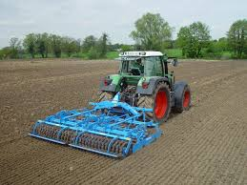
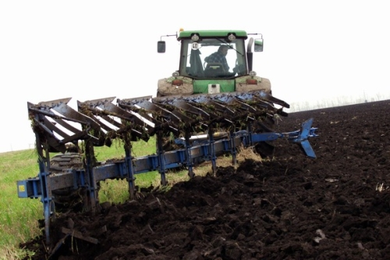
Экиш олдидан тупроққа бериладиган ҳар бир ортиқча ишлов, нафақат уни зичланишини оширади, балки намлик йўқолишини кучайтириб тупроқни қуритиб қўйиш билан бирга сарф харажатни кўпайтириб юборади. Баҳорда тупроқ керакли чуқурликда ишланиши керак.
Экиш олдидан тупроққа ишлов бериш турли тупроқ иқлим шароитида бир хил эмас. Ҳар бир шароит учун қулай – аниқ чоралар қўлланиши зарур. Ўзбекистоннинг суғориб деҳқончилик қилинадиган шароитида картошка етиштиришда у экилишидан олдин тупроққа ишлов бериш, аввало, у экиладиган муддати ва тупроқ шароитидан келиб чиққан ҳолда аниқланади.

Slide 15
Шўрланган ерлар шўри қиш фаслида ювилади, натижада тупроқ жуда зичлашиб қолади. Бундай ерларда картошка етиштириш учун у сифатли юмшатилиши керак. Эртаги картошка учун бугдай ерларни экиш олдидан тайёрлаш чеклар деворларини бузиш-текислаш, чизел ва борона солиш каби жараёнларни ўз ичига олади.
Кечки картошка Ўзбекистонда дон бошоқлилар ва эртаги сабзавотлардан бўшаган ерларга такрорий экин ёки асосий экин сифатида экиб етиштирилади. Асосий экин сифатида етиштирилганида ер баҳор ва эрта ёз муддатларида тоза шудгор сифатида бўш туради.

Slide 16
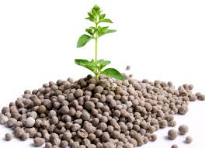
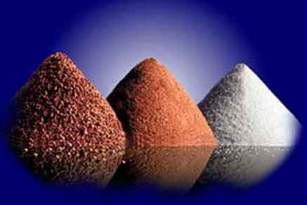
Картошкани ўғитлаш
Кечки картогшка учун экиш олдидан ерга ишлов бериш жараёнига барча ҳолларда жорий текислаш киритилиши керак.
Картошка ўғитларга жуда сезувчандир. Юқори ҳосил олиш, сифатли ва мазали туганакларни шакллантиришнинг асосий омилларидан бири картошкани ўғилашдир.
Азот, фосфор, калий, кальций, магний, темир, олтингугурт, бор, марганец ва бошқа озиқа элементлар картошкани яхши ривожланиши учун зарур. Ҳар бир элемент ўсимликлар ҳаётида маълум бир ролни бажаради, ва минерал озиқалардан бирортисининг етишмаслиги ўсимликнинг ривожига салбий таъсир этади.

Slide 17
Картошка туганаклари ва пояси таркибидаги озиқа моддаларнинг миқдори
Озиқа моддалар | Туганаклар | Поя
 | Макроэлементлар (кг/ц)
N | 0,3...0,4 | 0,3....0,5
P2O5 | 0,12...0,16 | 0,1....0,2
K2O | 0,55...0,65 | 0,5....0,25
MgO | 0,06...0,10 | 0,15....0,25
CaO | 0,01...0,005 | -
S | 0,001...0,03 | 0,03....0,05
 | Микроэлементлар (мг/кг)
Fe | 1,76...2,64 | 5,00...7,50
Mn | 0,22...0,88 | 2,50...7,50
Zn | 0,44...0,88 | 1,25...2,50
Cu | 0,22...0,44 | 0,25...0,75
B | 0,22...0,66 | 0,10...0,15
Mo | 0,01...0,02 | 0,02...0,05

Slide 18
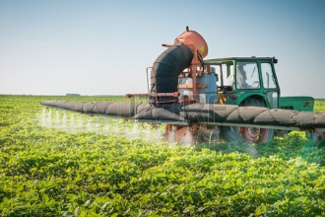
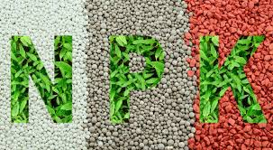
Картошканинг ердаги минерал озиқа элементларини ўзига олиши гуллашдан сўнг камаяди, пояда йиғилган озиқа элементлари ўзлаштирилади. Ҳосил йиғиштириш вақтида туганакларда ўсимликдаги умумий миқдордги азотдан-78-80%, фосфордан-90%, калийдан-96% ташкил этади.
Юқори ҳосил ва сифатли туганаклар олиш учун ўсимлик ўғитларни керакли вақтда, керакли миқдорда оладиган бўлиши керак. Экин майдонидаги озиқа элементларнинг миқдорини ва ўсимликларнинг ўғитга бўлган талабини ҳисобга олган ҳолда ўғитлар берилса яхши натижаларга эришиш мумкин.

Slide 19
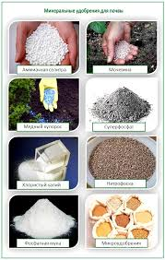
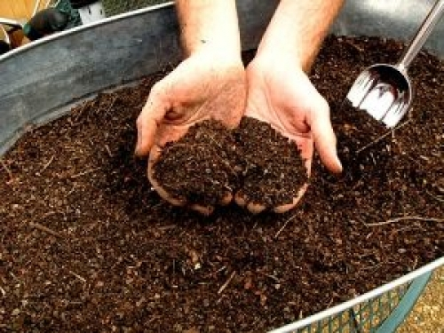
Парвариш қилиш.
Маҳаллий ўғитларнинг картошкага бутун вегетация давомида ижобий таъсири нафақат кам ерларда, балки гумусга бой бўлган ерларда ҳам сезилади.
Унча яхши бўлмаган шароитда бир тонна маҳаллий ўғитларнинг берилиши натижасида картошка ҳосилдорлиги 106-120 кгга кўпаяди.
Кўпчилик жойларда бу кўрсаткич 150-160 кгни, чимли-подзол ерларда 220380 кг ва ундан кўпроқни ташкил этади. Маҳаллий ўғитларнинг энг яхши тури –чириган гўнгдир. Ер хайдашдан олдин солинадиган гўнгни ўртача миқдори 30-40 т/га, максимал – 60-80 т/га.

Slide 20
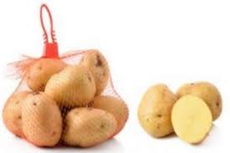
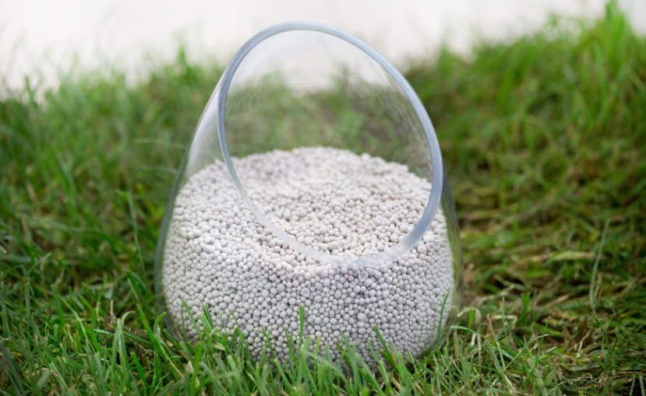
Крахмал ишлаб чиқариш учун картошка етиштирилганда азот меъёри 100 кг/га бўлса крахмал миқдори ўзгармайди, 150 кг/га бўлганда камаяди, лекин ҳосилдорликни ошиши сабабли гектардан чиқадиган крахмал миқдори кўпаяди. Азотли ўғитлар меъёридан кўп қўлланилганда туганаклардаги нитрат миқдори кўпаяди. Ўғитлар меъёрини тўғри ҳисоблаш, суғоришни ва мувозанатлашган натрификация ингибиторларини қўллаш йўли билан нитратлар миқдорини пасайтириш мумкин. Картошка учун нитратларнинг чегараланган йўл қўйиладиган меъёрлари 250 мг/кг ташкил этади. Тавсия этилган миқдорларда, минерал озиқанинг бошқа элементлари билан мувозанат сақланганда туганаклардаги нитратларнинг чегараланган йўл қўйиладиган меъёридан ортиқ бўлмайди.

Slide 21

Картошка етиштиришда микроэлементларнинг етишмовчилиги ҳозирча кам учрайди. У органик ўғитлар берилганда микроэлементлар билан таъминланади
Бор етишмаслиги натижасида картошканинг айрим навларида туганакларнинг ёрилиши кузатилади, улар кесилганда тез қораяди.
Ўғитларни қўллашда уларнинг самарадорлигини ошириш учун картошка етиштириладиган шароитларни инобатга олиш керак ва улар асосида ўғитни солиш муддати ва меъёрини аниқлаш лозим. Фосфорли ва калийли ўғитларни беришни асосий муддати хайдовдан олдин ва картошка экишда, азотлилар учун экиш даври ҳисобланади.

Slide 22
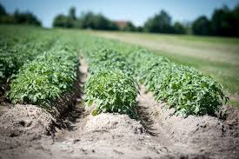
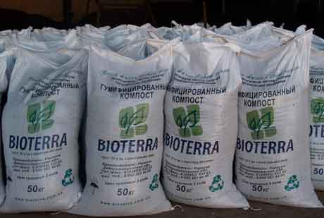
Ўзбекистоннинг тупроқлари таркибида азот ва ўзлаштирувчи фосфорли кислоталар кам миқдорда бўлиб, аммо нисбатан калий билан яхши таъминланган; шунинг учун етиштирилаётган картошка азотли ва фосфорли ўғитларга кўпроқ талабчандир.
Азотли ўғитларни бир томонлама қўллаш, фосфорли ўғитларга нисбатан, самаралироқдир. Калийли ўғитлар кўпчилик холларда сезиларли самара бермайди.
Аммо юқори ҳосил олинадиган унумдор тупроқларда ҳамда кучли сув ўтқазувчанлик хусусиятига эга тупроқларда калийли ўғитларни қўллаш зарурдир.

Slide 23
Ўзбекистоннинг суғориладиган тупроқларида азотли ўғитлар қўлланилганда, нитрат шаклига тезроқ ўтади, ва катта харакатланувчи хусусиятга эга бўлади.
Нитратлар тупроқ нами билан енгил харакатланади. қишки-баҳорги ёғинлар сабабли улар тупроқнинг чуқур қатламларига тушиб боради ва сув ўтказувчанлиги яхши бўлган тупроқларда ер ости сувларига ювилиб кетади. Шунинг учун ҳам азотли минерал ўғитларни экиш олдидан ер тайёрланаётган даврда берилгани маъқул.
Ёз ойларида суғоришлар оралиғида ер ости сувларининг капилляр кўтарилиши кузатилади ва нитратлар тупроқнинг юқори қатламларида тўпланади ва бунинг натижасида улардан экинлар фойдалана олмайди. Натижада илдизтарқалган қатламда азотни доимо камайиб боришига олиб келади. Шунинг учун ўсув даврида азотли ўғитлар билан озиқлантириш фойдалидир.

Slide 24
ЭЪТИБОРИНГИЗ УЧУН
РАҲМАТ!

